Slide 1
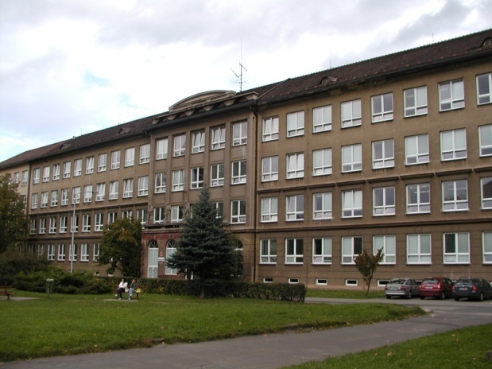
Číslo šablony: III/2
VY_32_INOVACE_P9_1.14
Tematická oblast: biologie člověka s rozsahem pro ZŠ
Smyslová soustava- oko
Typ: DUM - výkladový
Předmět: Teorie TV
Ročník: 2. r. (6leté), 1. r. (4leté)
Zpracováno v rámci projektu
EU peníze školám
CZ.1.07/1.5.00/34.0296
Zpracovatel:
Mgr. Šárka Dohnalová
Gymnázium, Třinec, příspěvková organizace
Datum vytvoření: leden 2014

Slide 2
Metodický list
Materiál je určen pro 1.ročníky čtyřletého studia a 1.a 2.ročníky šestiletého studia.
Učitel pomocí prezentace probere učivo o smyslové soustavě a stavbě oka.
Připomene stavbu a funkci nervové soustavy.
Význam smyslové soustavy a uvede nemoci smyslů.
Prezentaci lze použít jako rozumný návod k rozvoji pohybových aktivit jedince školního věku.

Slide 3
SMYSLOVÁ SOUSTAVA
STAVBA OKA

Slide 4
FUNKCE SMYSLŮ
Jsou součástí nervové soustavy
Regulován reflexním obloukem: receptor, dostředivá dráha, CNS, odstředivá dráha, efektor
Přenos podnětů z vnějšího prostředí do vnitřního prostředí člověka
Přenos pomocí pěti smyslů: zrak, sluch, čich, hmat, chuť

Slide 5
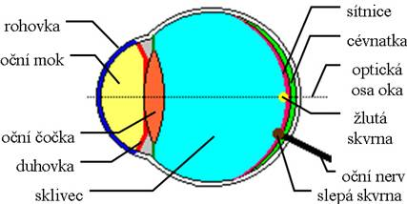
STAVBA OKA
https://www.google.cz/search?hl=cs&site=imghp&tbm=isch&source=hp&biw=1138&bih=532&q

Slide 6
Popis stavebních části oka:
Rohovka – chrání vnější část oka
Duhovka – udává barvu oka, obsahuje pigmenty. Uprostřed otvor – zornice
Čočka – zaostřuje předávaný obraz do mozku
Sklivec – rosolovitá hmota uvnitř oka
Sítnice – obsahuje tyčinky a čípky, které zabezpečují černobílé a barevné vidění
Cévnatka – bohatě prokrvená – výživa oka

Slide 7
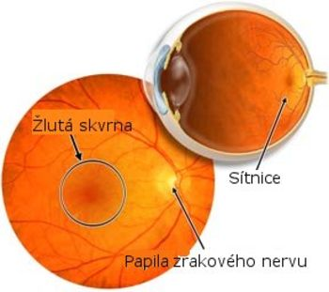
Místo nejostřejšího vidění:
Se nazývá ŽLUTÁ SKVRNA – obsahuje největší množství tyčinek a čípků.
https://www.google.cz/search?hl=cs&site=imghp&tbm=isch&source=hp&biw=1138&bih=532&q=%

Slide 8
Místo špatného vidění:
Se nazývá SLEPÁ SKVRNA – nachází se na sítnici
V místě vycházejícího zrakového nervu
Když paprsek světla dopadne zde nevidíme nic
Nenacházejí se zde žádné čípky ani tyčinky

Slide 9
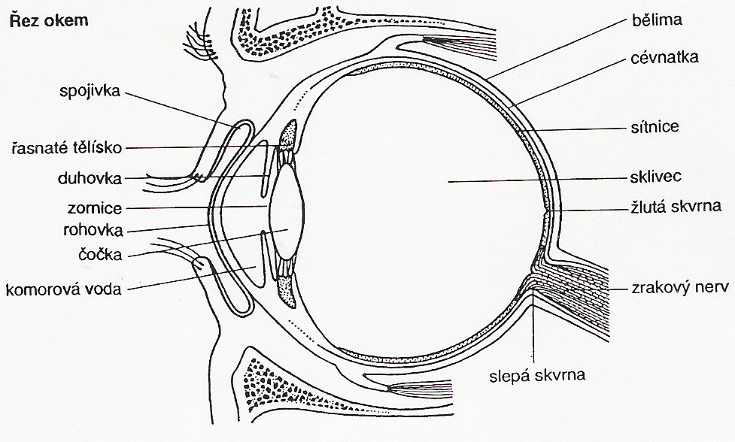
http://files.lidsketelo.webnode.cz/200000028-07d4308cd/oko.jpg

Slide 10
Na sítnici jsou uloženy:
Čípky – barevné vidění
Tyčinky – černobílé vidění
Červené čípky
Zelené čípky
Modré čípky
Zabezpečují vidění ve tmě

Slide 11
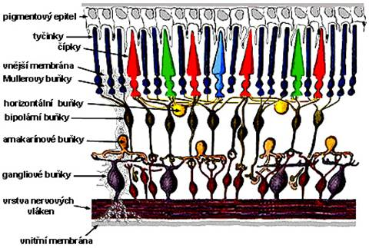
http://fyzika.jreichl.com/data/optika/32_oko_soubory/image002.jpg

Slide 12
NEMOCI
Daltonismus
Refrakční vady

Slide 13
DALTONISMUS - barvoslepost
Genetické onemocnění, které popsal anglický vědec Johan Dalton – trpěl danou chorobou
Chybí čípky pro barevné vidění
Nejčastěji červené a zelené čípky, ale mohou vzácně chybět i všechny
Na dalším obrázku ukázka testu pro daltonismus

Slide 14
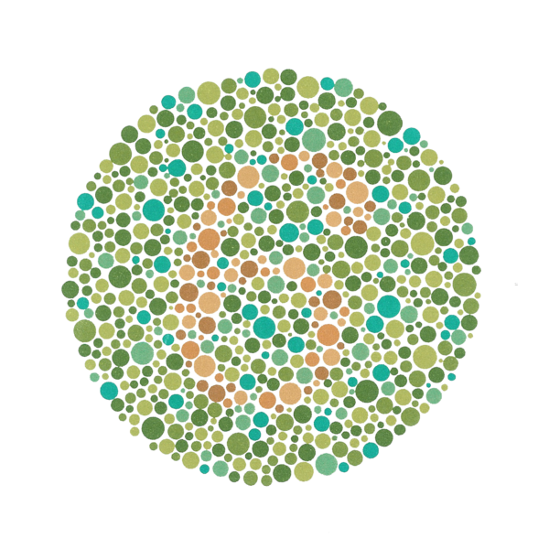
http://upload.wikimedia.org/wikipedia/commons/thumb/c/c3/Ishihara_11.PNG/600px-Ishihara_11.PNG

Slide 15
Refrakční vady
Nemoc, která charakterizuje špatný dopad světla na sínici
Lidem, kterým dopadá paprsek světla před nebo za sítnici jsou označení nemoci
Řešení brýlemi s rozptylkami nebo spojkami

Slide 16
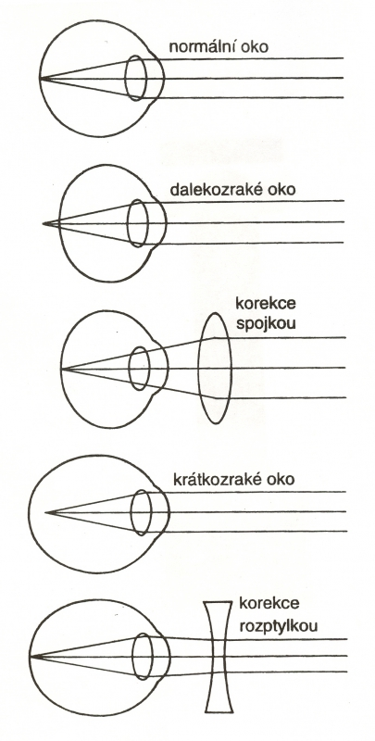
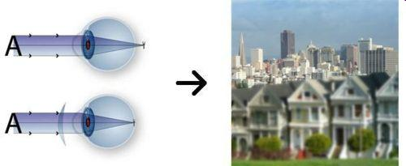
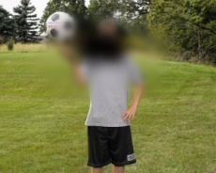
http://www.shop-web.cz/userdata/shopimg/asop-optik/Image/obr/presbyopie.JPG
http://ms.gsospg.cz:5050/bio/Images/Textbook/Big/0110000/00275.jpg
http://www.eye-t.cz/aktualne/2011/makularni-degenerace.jpg

Slide 17
Zdroje
Archiv autora
Zdroje uvedeny u obrázků

